Slide 1



简单
VISION PLAN
专注
手表尺寸测量视觉方案（2D）
共创
共赢

Slide 2

01
项目描述
02
项目验证
目录
03
配置清单
04
逻辑流程
CONTENTS
05
评估结果&注意事项
06
售后服务

Slide 3

01
项目描述
●产品名称：手表
●测量内容：直径
●产品材质：金属
●产品颜色：金属
●最大工作距离(mm)：不限制
●最小工作距离(mm)：不限制
●检测区域(mm*mm)：50.0 * 50.0
●来料方式：传送带
●测量精度要求(mm)：1
●检测节拍(pcs/min)：19
●检测时产品运动速度(m/s)：1
●工作距离(mm)：126
方案布局图

Slide 4

02
项目验证
参数名称 | 参数值
面阵相机型号 | OPT-CC1-M016-GG1-10
面阵相机类型 | 面阵相机
相机接口类型 | GigE
相机像素 | 1440 * 1080
镜头型号 | FA0801C
镜头品牌 | 长步道/CHIOPT
镜头焦距 | 8mm
镜头接口 | C
A(工作距离) = 126mm, B(视野宽度) = 55mm, C(视野长度) = 55mm
视野图

Slide 5

03
配置清单
系
统
构
成

Slide 6
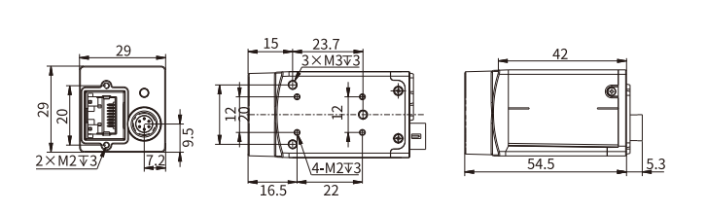
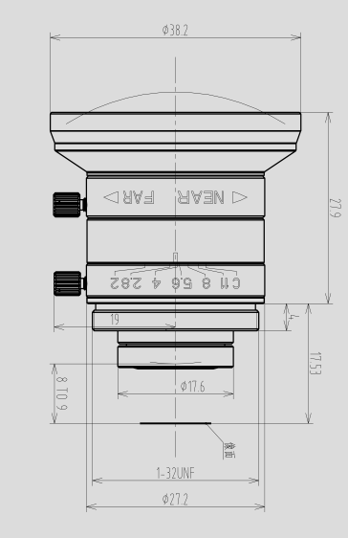
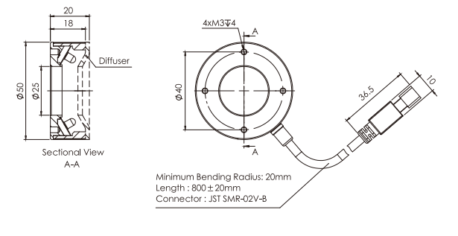
03
配置清单
相机尺寸图
光源尺寸图
镜头尺寸图

Slide 7
03
配置清单
序号 | 名称 | 型号 | 单位 | 数量 | 厂家
1 | 面阵相机 | OPT-CC1-M016-GG1-10 | 台 | 1 | 奥普特/OPT
2 | 镜头 | FA0801C | 个 | 1 | 长步道/CHIOPT
3 | 光源 | OPT-URI5030W | 个 | 1 | 奥普特/OPT
4 | 工控机 | - | 台 | 1 | -
5 | 显示器 | - | 台 | 1 | -
6 | 软件 | OPTSmart3 | 套 | 1 | 奥普特/OPT

Slide 8
04
逻辑流程
逻辑流程
├── 图像采集
│ └── 导入图像
│ └── 选择传送带拍摄的金属手表图像
├── 预处理
│ ├── 灰度转换
│ │ └── 将彩色图像转换为单通道灰度图像
│ ├── 对比度增强
│ │ └── 调整对比度以突出金属边缘
│ ├── 边缘检测
│ │ └── 使用高斯线提取增强圆形边缘特征
│ └── ROI校正基准设置
│ └── 通过找圆工具定位手表中心作为基准
├── 直径测量
│ ├── 找圆定位
│ │ ├── 设置搜索方向为"由里向外"
│ │ ├── 边缘极性选择"由黑到白"
│ │ └── 启用ROI校正功能
│ └── 几何测量
│ ├── 选择两个对称边缘点
│ └── 计算两点间距离作为直径值
├── 结果处理
│ ├── 数据判断
│ │ └── 设置直径公差范围[49.5,50.5]mm
│ └── 变量赋值
│ └── 生成OK/NG判定结果字符串
├── 通信处理
│ └── TCP/IP通讯
│ └── 发送测量结果到PLC控制系统
└── 统计处理

Slide 9
04
逻辑流程
└── 导出到CSV
└── 记录每件产品的直径测量值

Slide 10
05
评估结果&注意事项
05 评估结果 & 注意事项
现场环境
相机安装
物料一致性
风险点：金属材质反光可能导致图像过曝或边缘检测失真
解决方案：采用环形光源+漫射板组合，控制光照均匀性
风险点：传送带振动可能影响相机成像稳定性
解决方案：使用防震支架+M4螺钉固定相机，预留3mm机械公差
风险点：不同批次手表表面氧化层厚度差异影响边缘识别
解决方案：在软件中启用自适应阈值算法，动态补偿表面反光差异

Slide 11

06
售后服务
该设备上线后使用初期，我们会派专人进行全程跟踪；
处理解决可能发生的设备异常；
对现场人员进行培训指导；
设备调试完成后：售后服务一年；
若客户提出设备升级需求，我们会及时为您提供升级新方案。

Slide 12





机器视觉方案提供商
0535-2162897
www.ytzrtx.com
image@ytzrtx.com
山东省烟台市经济技术开发区泰山路86号内1号

